Slide 1


Годовой отчет за 2023 год
Главный врач
ГБУЗ «ГП №175 ДЗМ»
Дорошева Жанна Владимировна

Slide 2



Основные показатели
Численность прикрепленного населения
184 860
человек
37,4% пациентов
в возрасте 60 лет и старше
ГП №175
головное здание
ГП №175
филиал 1
ГП №175
филиал 2
ГП №175
филиал 3
ГП №175
филиал 4
ГП №175
филиал 5
44366
человек
15915
60 лет и старше
51761
человек
18683
60 лет и старше
36972
человек
13147
60 лет и старше
40669
человек
14531
60 лет и старше
30788
человек
11445
60 лет и старше
11092
человек
4151
60 лет и старше
Прикрепленное население
Мощность
3770
пациентов до 18 лет
722
791
741
757
754
134

Slide 3

Кадровый состав на конец 2023 года
Прием ведут 11 кандидатов медицинских наук
врач-эндокринолог
2 врача УЗД
2 врача-травматолога
врач-уролог
врач-эндоскопист
врач функциональной диагностики
заведующий хирургическим отделением – врач-хирург
врач-методист
Заведующий дневным стационаром- врач-терапевт
В 2023 году были приняты врачи следующих специальностей:
врач-хирург
врач ультразвуковой диагностики
врач-терапевт участковый
врач общей практики (семейный врач)
врач-травматолог-ортопед
врач-оториноларинголог
врач-кардиолог
врач-офтальмолог
врач-гастроэнтеролог
врач-эпидемиолог
врач-методист
В течение 2023 года было принято среднего медицинского персонала:
фельдшер
рентгенолаборант
медицинская сестра
старшая медицинская сестра
акушер
На благо жителей работают 235 врач и 180 медицинских сестер
Врачей высшей категории - 9,
первой - 3, второй - 4
9 % среднего персонала имеют высшую
или первую категорию
3 врачей имеют статус «Московский врач»:
2 врача-невролога
1 врача-эндокринолога
Укомплектованность штата ГП № 175 на конец 2023 года
Категория персонала | Ставки | Занято | Укомплектованность | Физ. лица
Врачи | 296,5 | 246,25 | 83% | 235
СМП | 238,5 | 200,5 | 84% | 180
Прочий | 143,25 | 132,5 | 92,5% | 126
ИТОГО: | 678,25 | 579,25 | 85% | 541

Slide 4


Новый московский стандарт поликлиники
Уровень | Специальность | 175 (Кап. Ремонт) | Ф1 (Кап. Ремонт) | Ф2/ГЗ | Ф3/Ф1 | Изм. Пр., д.91А (на период кап. ремонта ГЗ и Ф1) | Ф5
1-й уровень | участковый терапевт/воп
 | проект "хроники"
 | патронажная служба
 | врач-хирург
 | врач-офтальмолог
 | врач-оториноларинголог
 | врач-уролог
2-й уровень | врач-невролог
 | врач-кардиолог
 | врач-эндокринолог
 | врач-пульмонолог
 | врач-колопроктолог
 | врач-инфекционист
 | врач-гастроэнтеролог
 | врач-травматолог-ортопед
 | Врач-физиотерапевт
исследования | УЗИ
 | ЭКГ
 | рентгенография
 | маммография
 | флюорография
 | ЭГДС и колоноскопия
 | ЭхоКГ
 | ХМ ЭКГ
 | ФВД
 | УЗДГ
 | Тредмил
 | СМАД
 | ЭНМГ
 | ЭЭГ
В каждом филиале работают врачи 8 наиболее востребованных специальностей: врачи общей практики (семейные врачи) / врачи-терапевты, кардиологи, неврологи, офтальмологи, эндокринологи, урологи, оториноларингологи и хирурги.
Прием ведут окружные специалисты ВАО:
специалист по диабетической стопе Галеев И.В., к.м.н
врач-офтальмолог Огонькова А.И.
5 специалистов узкого профиля
доступны для записи пациентам в пределах АЦ
  врач-пульмонолог
  врач-колопроктолог
  врач-инфекционист
  врач-гастроэнтеролог
  врач-физиотерапевт
Запись к специалистам доступна день в день
прием в филиале
запись доступна в пределах АЦ
капитальный ремонт

Slide 5
Доступность медицинской помощи в 2023 году находилась на стабильно высоком уровне
Специалисты 1-го уровня
Специалисты 2-го уровня
94,4%
средняя доступность специалистов
I уровня в 2022 году
90,8%
средняя доступность специалистов
II уровня
в 2022 году
98,6%
средняя доступность специалистов
I уровня в 2023 году
97,3%
средняя доступность специалистов
II уровня
в 2023 году
Участковый врач
ГП № 175 филиал № 5
99,3%
средняя доступность врачей-терапевтов
в 2022 году
2023 г.:
прирост посещаемости – 33,2%
прирост доступности самозаписи – 1,7%
99,9%
средняя доступность врачей-терапевтов
в 2023 году

Slide 6
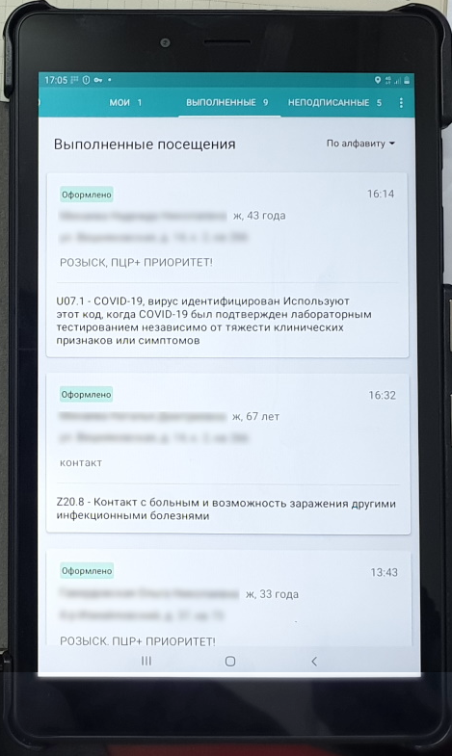
Показатели работы выездной службы
Общее количество обращений в службу вызова врача на дом в 2023 г. уменьшилось с 70051до 42491 (уменьшилось на 39.3%). В 2023 г. доля вызовов по ОРВИ и Covid-19 по отношению к соматической патологии уменьшилась с 61% до 29%.
Врачами ГБУЗ «ГП №175 ДЗМ» вылечено 441 пациентов с диагнозом «пневмония» на дому.
У всех, остро заболевших пациентов с признаками ОРВИ была проведена экспресс диагностика на Covid-19.
Пациентам старше 65 лет, а также пациентам имеющим показания проведена экспресс и ПЦР диагностика на грипп
Для вызова врача на дом организована
Единая справочно-информационная служба
122
Мобильные АРМ используются для оформления медицинской документации и регистрации посещений врачами выездных бригад. Вся необходимая информация, в том числе о выписанных пациенту лекарственных препаратах, результатах клинико-лабораторных исследований, автоматически выгружается в электронную амбулаторную карту.

Slide 7



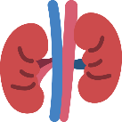

Показатели заболеваемости. 2022 и 2023 год.
Болезни
системы кровообращения
Болезни органов дыхания
Болезни органов пищеварения
Болезни мочеполовой системы
ГБУЗ «ГП № 175 ДЗМ»
(все филиалы)
врач-пульмонолог
врач-аллерголог-иммунолог
выездная служба
Covid-19
обеспеченность современными ЛП
меры профилактики
врач-гастроэнтеролог
врач-колопроктолог
врач-уролог

Slide 8

Программа по ведению пациентов с множественными хроническими заболеваниями
В программе участвуют пациенты, возраст которых от 71 года и
имеющие три и более хронических заболеваний из списка:
- Артериальная гипертензия (АГ). Код по МКБ-10: I10, I11 (I11.0, I11.9), I12 (I12.0, I12.9), I13 (I13.0, I13.1, I13.2, I13.9).
- Ишемическая болезнь сердца (ИБС). Код по МКБ-10: I20 (I20.1, I20.8., I20.9), I25 (I25.0-I25.6, I25.8, I25.9).
- Состояние после перенесенного острого нарушения мозгового кровообращения. Код по МКБ-10: I69.
- Хроническая сердечная недостаточность (ХСН). Стадия недостаточности кровообращения - 2А и более. Код по МКБ-10: I50 (I50.0. I50.1, I50.9) .
- Сахарный диабет (СД). Код по МКБ-10: El 1 (El 1.0-Е11.9).
- Хроническая обструктивная болезнь легких (ХОБЛ). Код по МКБ-10: J44 (J44.0, J44.1, J44.8, J44.9).
- Бронхиальная астма (БА). Код по МКБ-10: J45 (J45.0, .145.1, J45.8, J45.9).
- Фибрилляция и трепетание предсердий. Код по МКБ-10:I48.
- Хроническая болезнь почек. Стадия > СЗА при скорости клубочковой фильтрации (СКФ) < 60 мл/мин. Код по МКБ-10: N 18.
Количество пациентов | 2023 | Врачей | Медсестер
всего | 5353 | 10 | 8
Головное здание | 1319 | 2 | 1
филиал №1 | 1043 | 2 | 1
филиал №2 | 1000 | 2 | 2
филиал №3 | 1488 | 3 | 3
филиал №4 | 0 | 0 | 0
филиал №5 | 503 | 1 | 1
Данные о вакцинации от гриппа пациентов с хроническими заболеваниями
ГП № 175 | Вакцинировано хроников 5353
Пациенты с множественными хроническими заболеваниями, имеющие льготные категории, были полностью обеспечены лекарственными препаратами

Slide 9
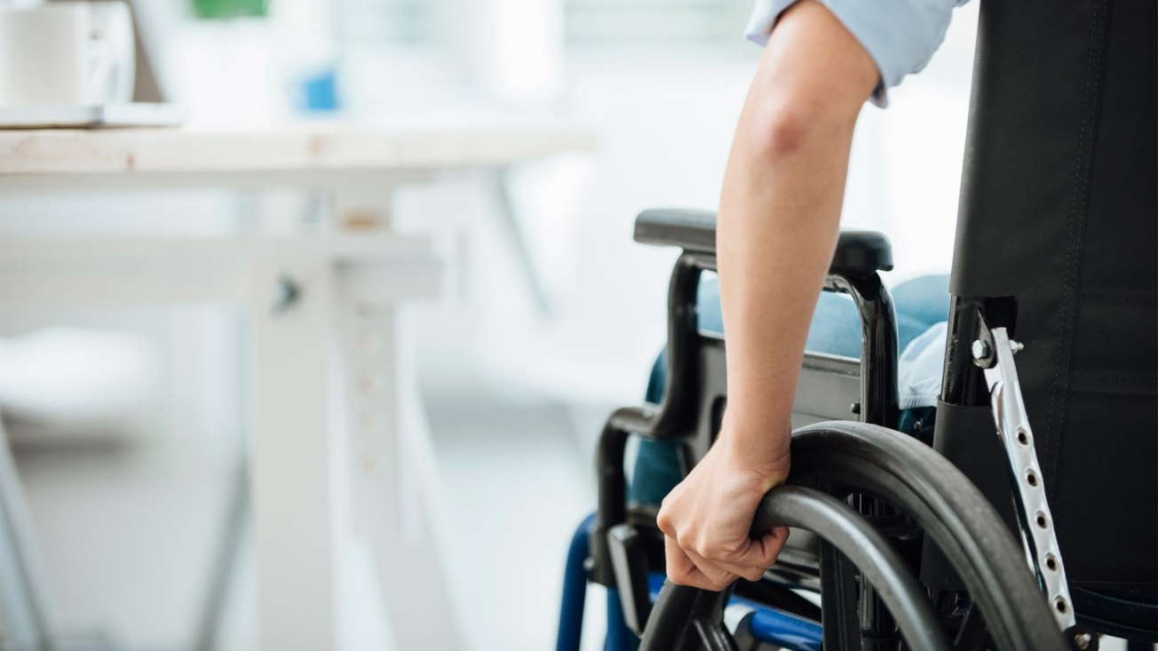
Основные показатели. Проведение медицинской реабилитации инвалидам
Филиал | Инвалидов I группы | Из них прошло реабилитацию, абс. | Из них прошло реабилитацию, % | Инвалидов II группы | Из них прошло реабилитацию, абс. | Из них прошло реабилитацию, % | Инвалидов III группы | Из них прошло реабилитацию, абс. | Из них прошло реабилитацию, %
Головное здание | 301 | 241 | 80,06% | 902 | 698 | 77,38 | 1943 | 1535 | 79,00%
№1 | 660 | 511 | 77,42% | 1699 | 1375 | 80,92% | 3071 | 2362 | 76,91%
№2 | 420 | 321 | 76,40% | 815 | 603 | 73,98% | 2261 | 1612 | 71,29%
№3 | 440 | 324 | 76,01% | 994 | 734 | 73,84% | 2427 | 1872 | 77,13%
№4 | 75 | 35 | 46,60% | 288 | 125 | 43,40% | 938 | 568 | 60,55%
№5 | 98 | 58 | 59,18% | 175 | 127 | 72,57% | 740 | 575 | 77,70%
Итого | 1994 | 1490 | 74,72% | 4873 | 3662 | 74,04% | 11380 | 8524 | 75,43%
 | 2022 | 2023
Впервые признаны инвалидами | 550 | 634
Признаны трудоспособными (группа не определена) | 79 | 84
Повторно направлены на МСЭ | 901 | 795
Выдано санаторно-курортных справок | 5609 | 4932
Выдано санаторно-курортных карт | 4145 | 3625
Прошли лечение в санатории | 2351 | 1984
Прошли реабилитационные мероприятия в рамках ИПРА | 5703 | 4254
из них детей | 54 | 59
В 2023 году на учете состояли 18247, инвалидов из них детей дети 59 (в 2023 - 21376) инвалидов.
Из них 16452 – 90,16 % (в 2022 г, 16232 (75,93%) прошли реабилитационные мероприятия:
на 3м этапе (в поликлинике):
    динамическое наблюдение
    лекарственная терапия
на 2м этапе (филиалы Московского научно-практического центра медицинской реабилитации, восстановительной и спортивной медицины; Центр патологии речи и нейрореабилитации):
    ЛФК , физиотерапия, водолечение, рефлексотерапия, мануальная терапия
    занятия с логопедом, медицинским психологом

Slide 10
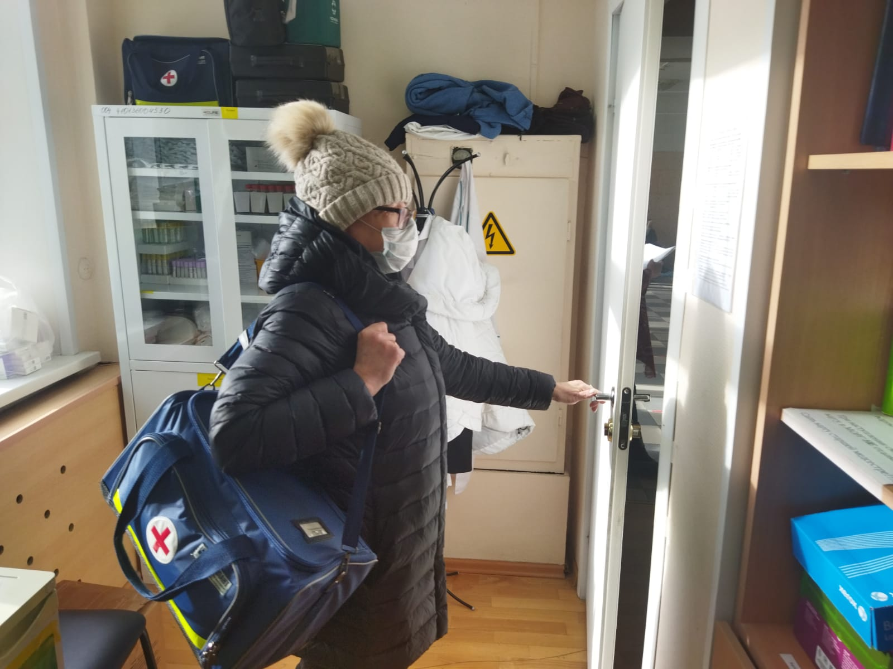
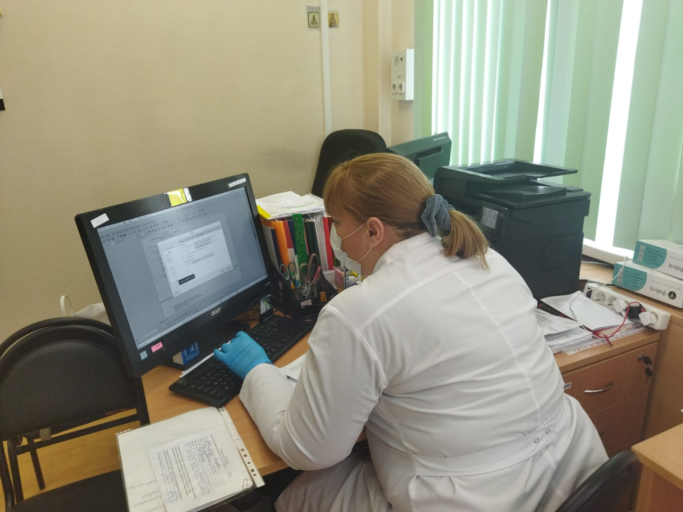
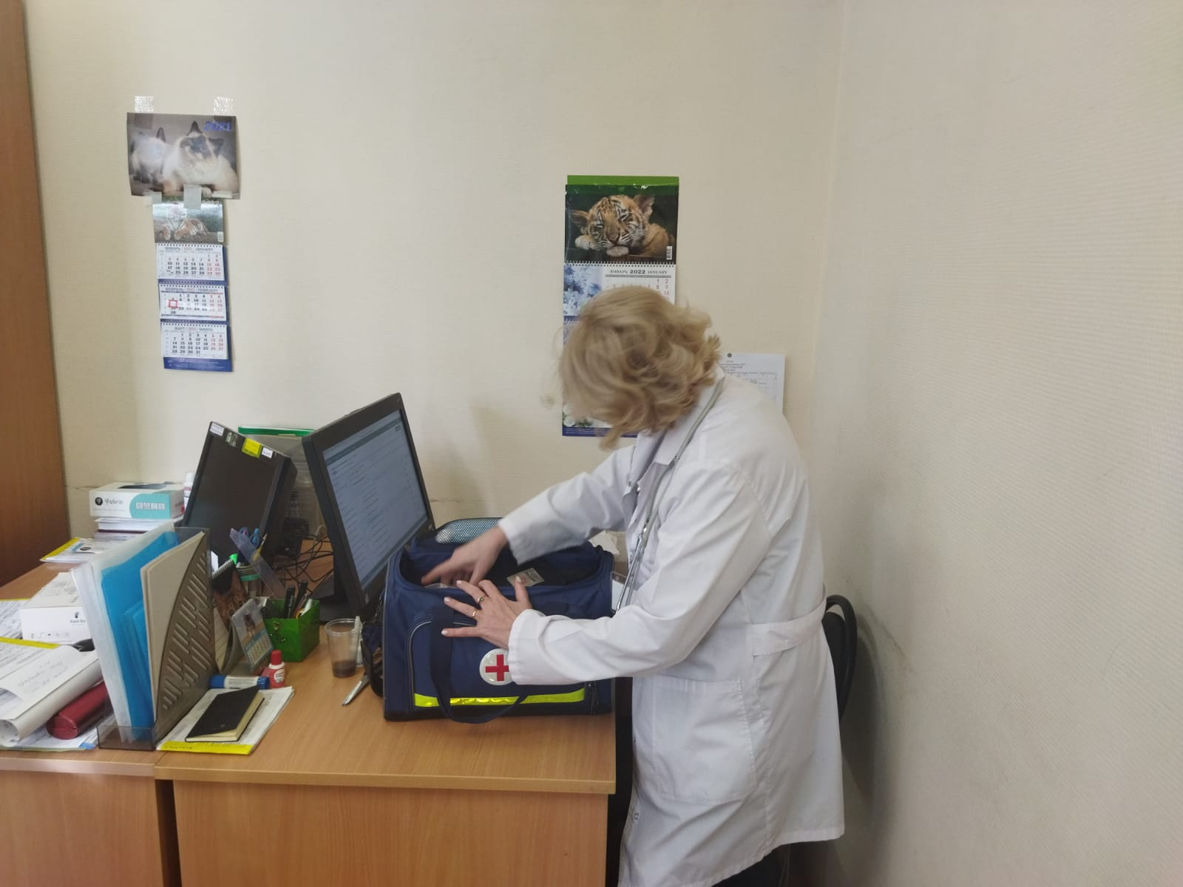
Патронажная служба
Врачи патронажной службы ГБУЗ «ГП №175 ДЗМ» оказывают квалифицированную медико-санитарную помощь патронажным группам населения (группа лиц старше 18 лет с ограничением или отсутствием возможностей к передвижению и/или самообслуживанию, возникшими в результате врожденного или приобретенного заболевания, или травмы, нуждающиеся в оказании первичной медико-санитарной помощи на дому)
Основная задача Патронажной службы - обеспечение необходимым объемом медицинской помощи пациентов патронажной группы путем планового (регулярного) медицинского сопровождения.
Кратность осмотров патронажного пациента определяет лечащий врач. Как правило - 1 раз в 3 месяца
9,1 % пациентов патронажной группы признано паллиативными, они обеспечиваются дополнительной паллиативной помощью

Slide 11
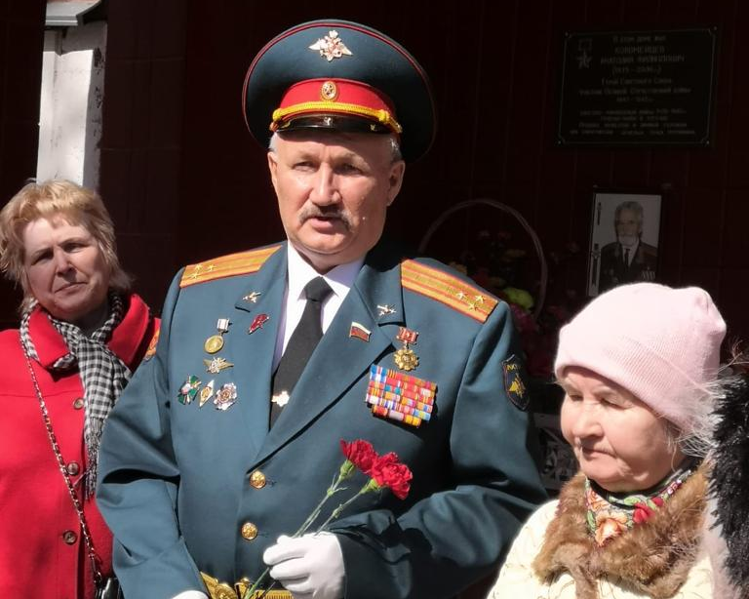
Основные показатели. Инвалиды и участники ВОВ по ГБУЗ «ГП № 175 ДЗМ»
Категория: | Участников ВОВ |  | Инвалидов ВОВ
Состоит под диспансерным наблюдением на декабрь 2023 года | 59 |  | 3
в том числе по группам инвалидности: | 53 | % | 3 | %
I | 3 | 8.4% | 1 | 33%
II | 36 | 66% | 2 | 67%
III | 14 | 25% | 0 | 0%
Охвачено комплексными медицинскими осмотрами | 59 | 100% | 3 | 100%
Получили стационарное лечение Получили санаторно-курортное лечение | 4 8 | 6,8% 13,6% | 0 0 | 0% 0%

Slide 12

Льготное лекарственное обеспечение, клинико-экспертная работа
В 2023 году на обслуживании в ГБУЗ ГП № 175 ДЗМ» состояло 20908 пациентов, подлежащих льготному лекарственному обеспечению.
Из них:
6489 имеющих федеральную льготу
16682 имеющих региональную льготу
7
рецепта на полис
в среднем по АЦ
295449 рецепт
Головное здание
Филиал 1
Филиал 2
Филиал 3
Филиал 4
Филиал 5

Slide 13
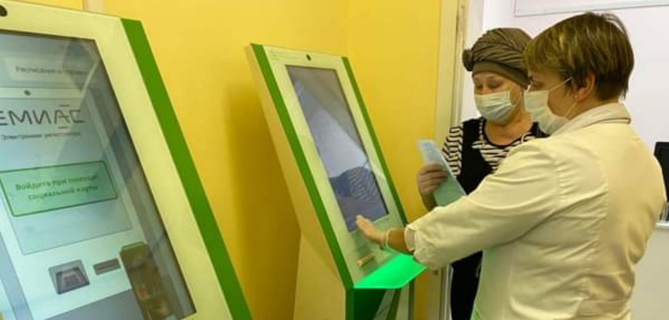
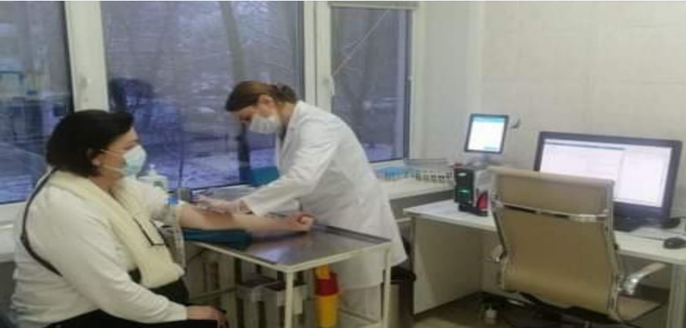
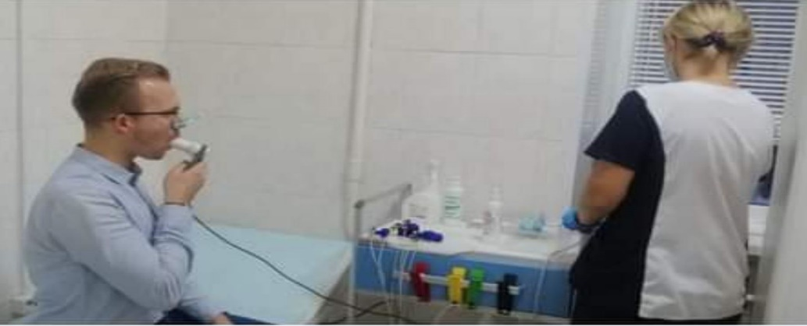
Медицинская профилактика
Каждый прикреплённый пациент может пройти диспансеризацию (базовый чек-ап) или профилактический медицинский осмотр, а также углубленную диспансеризацию после перенесённой новой коронавирусной инфекции COVID -19 по заявлению пациента.
В отделении медицинской профилактики и кабинетах медицинской профилактики организована работа по оптимальному маршруту, что позволяет выполнить весь регламент обследования быстро и информативно. Полученных результатов будет достаточно для определения группы здоровья, дальнейших рекомендаций, а также назначения дополнительных обследований
В павильоне «Здоровая Москва»
диспансеризацию прошел
4772 пациент (из них базовый чек-ап 3479 чел., углуб. дисп. – 1293 чел.)
Всего в 2023
диспансеризацию прошел
123 493 пациент
В филиалах ГБУЗ «ГП №175 ДЗМ» кабинеты медицинской профилактики работают по будням с 8.00 до 20.00, в субботу с 9.00 до 18.00, в воскресенье с 9.00 до 16.00

Slide 14

Проект «Персональный помощник»
ГБУЗ «ГП № 175 ДЗМ» является участником одного из важнейших проектов в сфере здравоохранения – «Персональный помощник».
Целью данного проекта является повышенное внимание к онкопациентам, дистанционное сопровождение пациента от момента подозрения на наличие злокачественного новообразования и в случае постановки и верификации диагноза сопровождение в процессе лечения и последующего диспансерного наблюдения у врача-онколога.
За 2023 год:
Всего подозрений на ЗНО – 1858 чел.
Направлено:
в ЦАОП ГБУЗ «МКНЦ им. А.С. Логинова ДЗМ» - 1825 чел.;
в ЦАОП ГБУЗ «ГКБ им. С.П. Боткина ДЗМ» - 21 чел.;
в ЦАОП ГБУЗ «МГОБ №62 ДЗМ» - 10 чел.;
в ЦАОП ГБУЗ «ГКОБ №1 ДЗМ» - 2 чел..
Из них:
Подтвержден диагноз - 511 чел.;
Направлены на динамическое наблюдение по месту жительства – 1347 чел.
Запущенные случаи – 179 чел.*
*Связаны с поздним обращением за медицинской помощью и несвоевременным прохождением диспансерных и профилактических осмотров

Slide 15
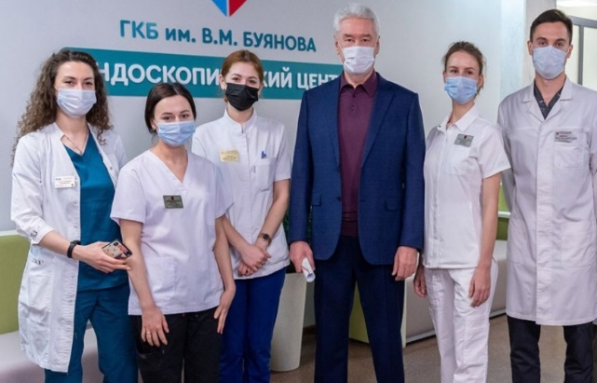
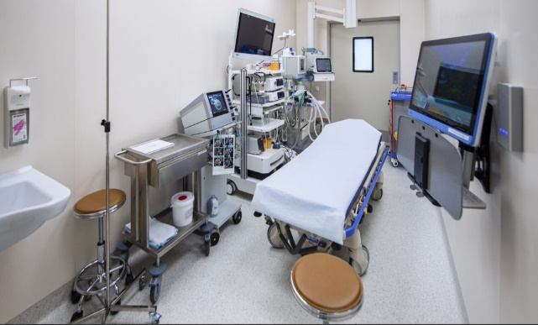
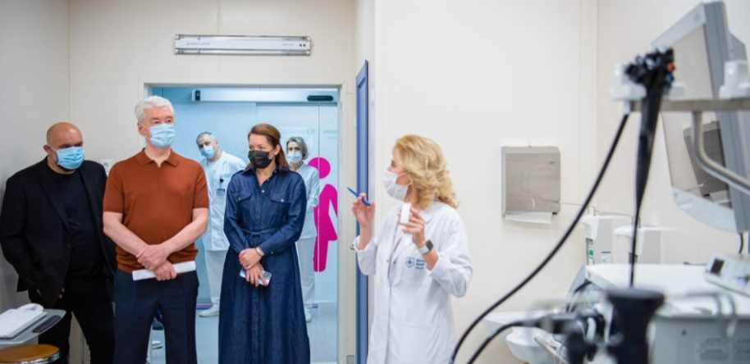
Направление в эндоскопические центры
В 2023 году в ГБУЗ «ГП № 175 ДЗМ» продолжена реализация пилотного проекта Правительства Москвы по направлению пациентов в специализированные центры для проведения гастроскопии и колоноскопии, в том числе с возможностью выполнения данных исследований с внутривенной седацией (по медицинским показаниям).
Эндоскопические методы исследования используются как для диагностики, так и для лечения различных заболеваний. Особую роль современная эндоскопия играет в выявлении на ранних стадиях онкологических заболеваний.
Чтобы повысить уровень выявляемости таких заболеваний на ранних стадиях, в 2023 году пациенты ГП № 175 направлялись в эндоскопический центр
ГБУЗ «ГКБ имени В.М. Буянова ДЗМ»
Всего в 2023 году в ГБУЗ «ГКБ им.
В.М. Буянова ДЗМ» направлено
644 пациента
Выявлен 36 случаев онкологических заболеваний

Slide 16

Выполнение вакцинации населения в 2023
Всего в 2023 году против гриппа вакцинировано
114 450 пациентов,
из них 53 500 пациентов старше 60 лет
Специалисты ГП № 175 принимали активное участие в вакцинации населения от гриппа
в зданиях поликлиник
вакцинация мобильными бригадами на дому
вакцинация мобильными бригадами у метро «Новогиреево»
выездная вакцинация на производствах и в офисах
Инфекция | Выполнено | План | Процент выполнения плана
Дифтерия | 400 | 400 | 100%
Корь | 1200 | 1111 | 92%
Краснуха | 100 | 99 | 99%
Гепатит А | 400 | 380 | 95%
Гепатит В | 1600 | 1600 | 100%
Пневмококковая инфекция | 4400 | 4400 | 100%
Клещевой энцефалит | 300 | 299 | 99,7%
Дизентерия | 600 | 543 | 90,5%

Slide 17
Информация про средней заработной плате в ГБУЗ «ГП № 175 ДЗМ» в 2023 году
У врачей ГБУЗ "ГП № 175 ДЗМ" отмечается повышение средней заработной платы на 4,6 % (средняя заработная плата за 2023 год – 190,1 тыс. руб., за 2022 год - 181,8 тыс. руб.)
2022 | Средняя заработная плата
Врачи, тыс. руб. | 181,8
2023 | Средняя заработная плата
Врачи, тыс. руб. | 190,1
У среднего медицинского персонала ГБУЗ "ГП № 175 ДЗМ" отмечается повышение средней заработной платы на 0,2 % (средняя заработная плата за 2023 год - 91,2 тыс. руб., за 2022 год - 91 тыс. руб.)
2022 | Средняя заработная плата
Средний, тыс. руб. | 91,0
2023 | Средняя заработная плата
Средний,тыс. руб. | 91,2

Slide 18
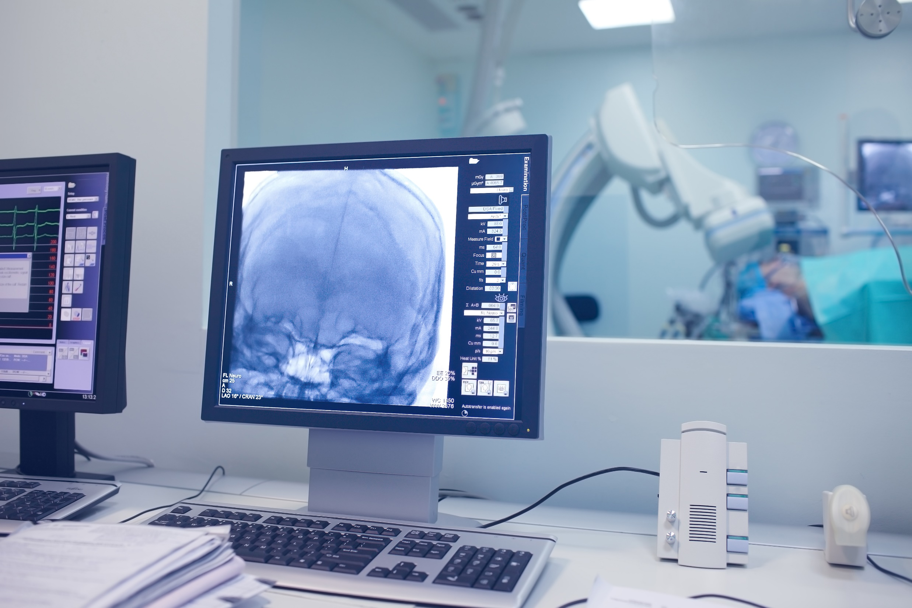
Оборудование поликлиники
 | количество | модели
Рентген | 2 | «РИМ», «Ренекс-2»
Флюорограф | 1 | ФЦМ «РЕНЕКС-РЦ»
Маммограф | 1 | GE «Senografe Pristina»
УЗИ (экспертного класса) | 4 (2) | Logiq, GE Vivid, Mindrey
датчики | 4 | конвексные
 | 4 | линейные
 | 4 | секторные
 | 4 | ректовагинальные
Спирограф | 1 | Spirolab III
Холтер систем / датчиков | 1 / 3 | Миокард-Холтер 2
СМАД систем / регистраторов | 1 / 5 | Медиком
ГП № 175 (Ф5)

Slide 19
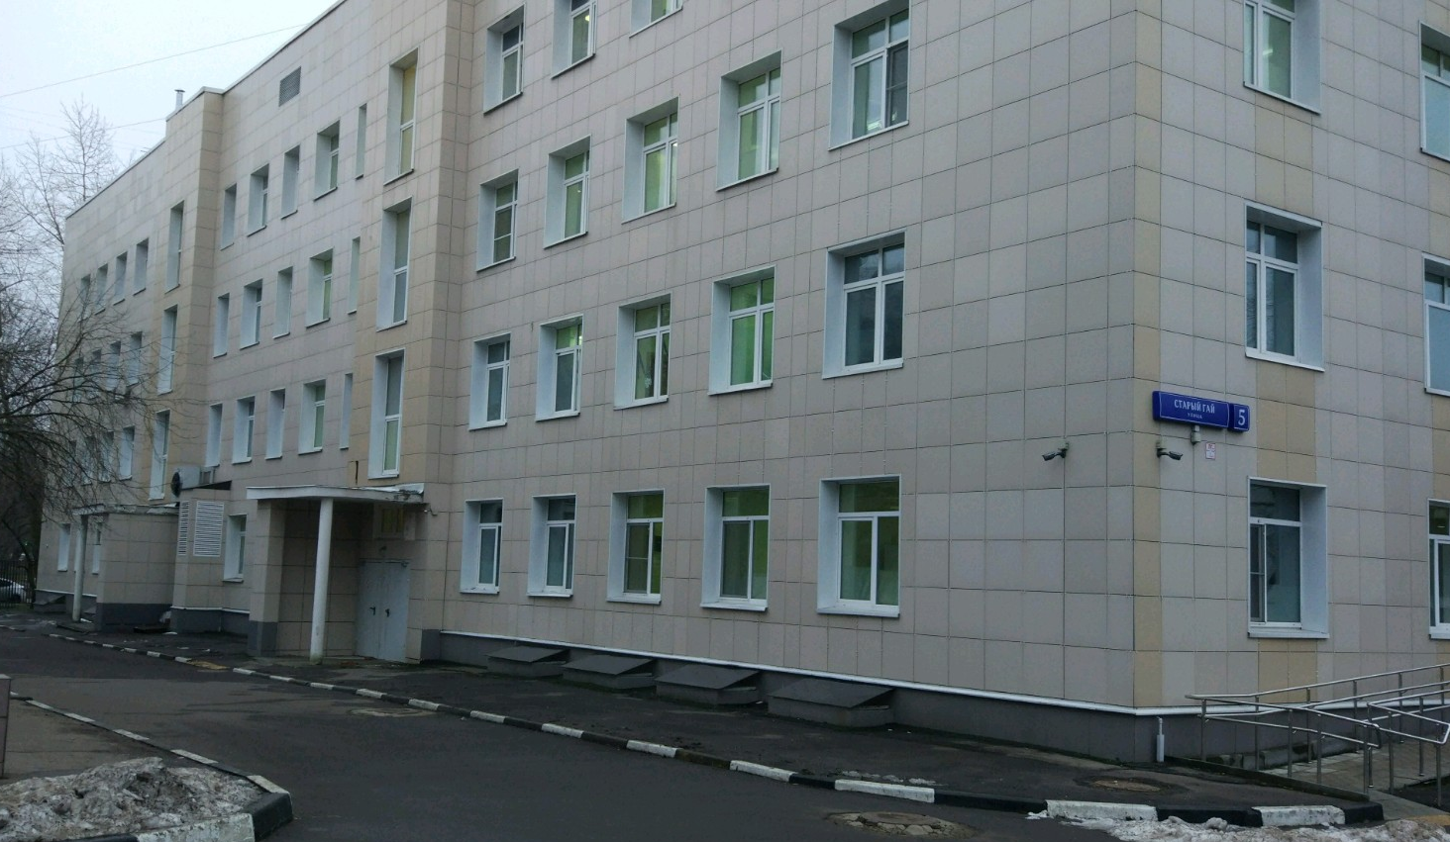
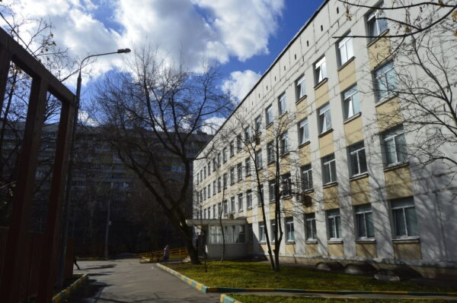
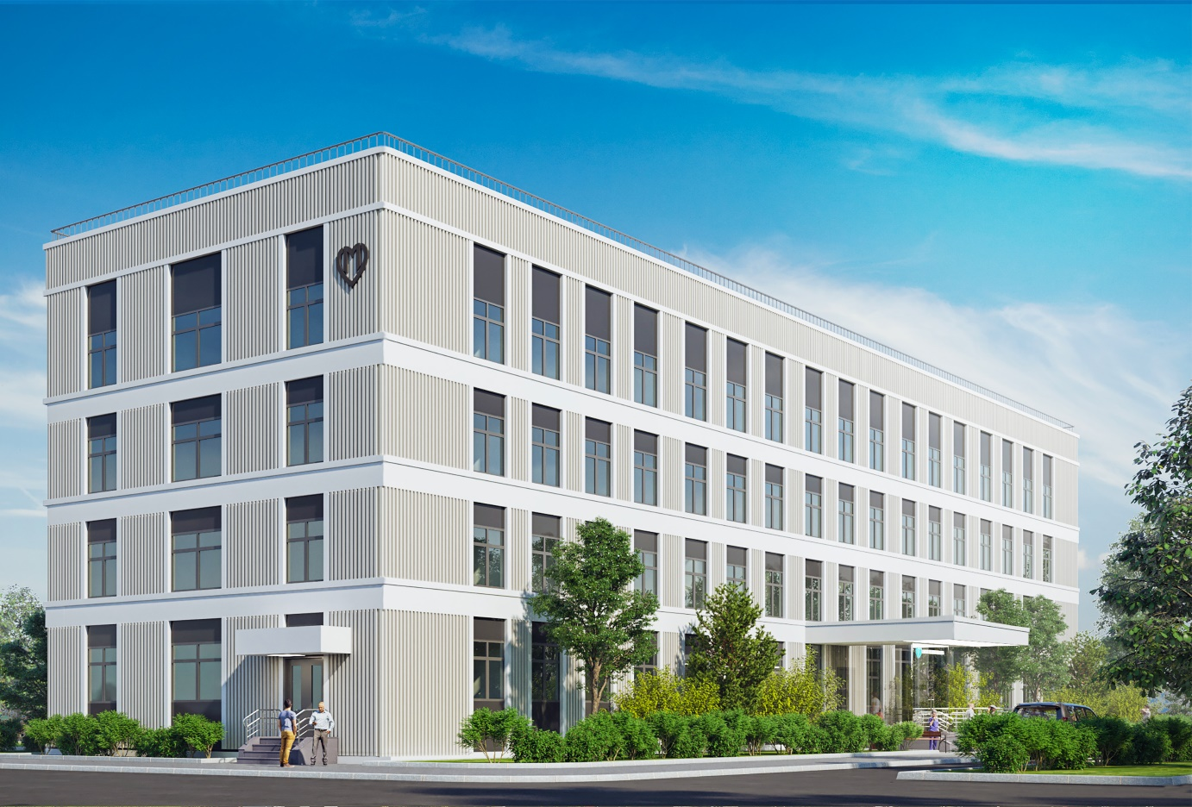
Капитальный ремонт Филиала № 1 и головного здания ГП № 175
Филиал № 1 ГБУЗ «ГП № 175 ДЗМ» расположен по адресу: ул. Старый Гай, дом 5.
Поликлиника расположена в типовом 4-х этажном здании 1975 года постройки. Обслуживает взрослое население района Вешняки Восточного административного округа города Москвы.
Численность прикрепленного населения к филиалу № 1 составляет 49712 человек
Головное здание ГБУЗ «ГП № 175 ДЗМ» расположено по адресу: ул. Челябинская, дом 16, корпус 2
Поликлиника расположена в типовом 4-х этажном здании 1977 года постройки. Обслуживает взрослое население района Ивановское Восточного административного округа города Москвы.
Численность прикрепленного населения к головному зданию составляет 44553 человек
БУДЕТ
БУДЕТ
БЫЛО
БЫЛО

Slide 20
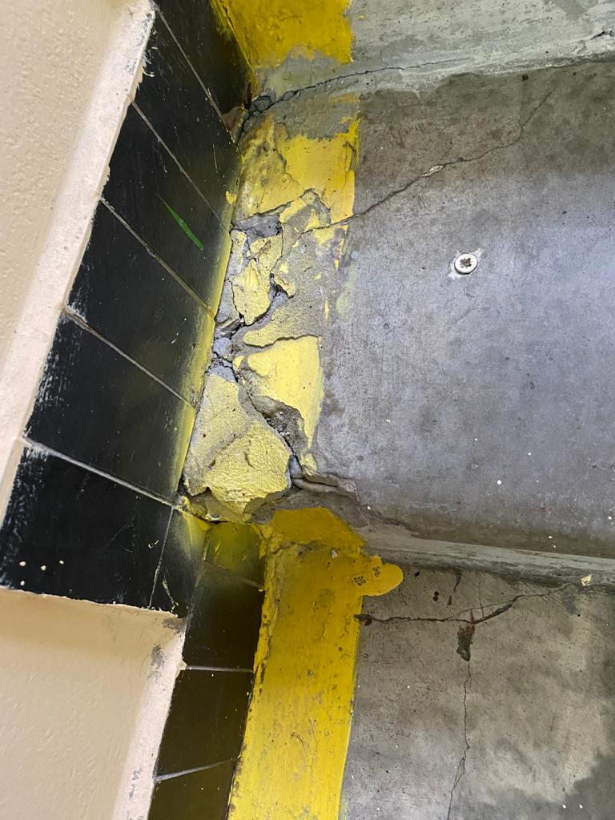
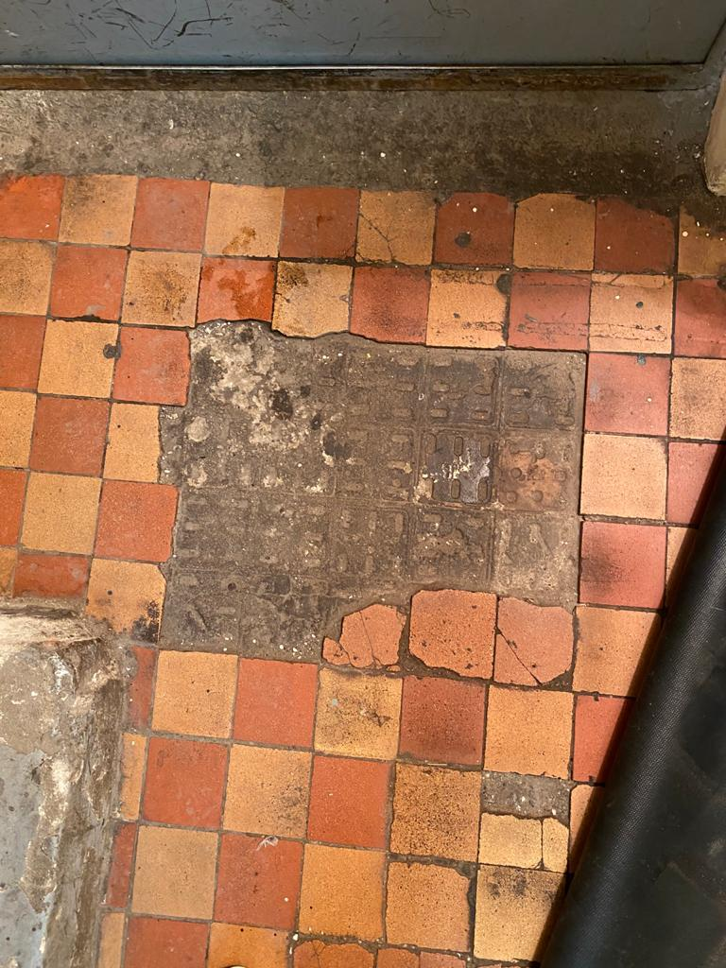
Капитальный ремонт Филиала № 1 и Головного здания ГП № 175
Почему нам необходим капитальный ремонт?
За свою многолетнюю историю здания филиала № 1 ГБУЗ «ГП № 175 ДЗМ» и головного здания ГБУЗ «ГП № 175 ДЗМ» не соответствует современным требованиям.
Планировка помещений поликлиники не соответствует стандартам современной медицины.
Внешний и внутренний вид зданий, коммуникации и прилегающая к поликлинике территория требуют обновления.
БУДЕТ
БЫЛО

Slide 21

Капитальный ремонт
Ваша поликлиника станет лучше для Вас!
Во время проведения капитального ремонта пациенты посещают своих привычных врачей, просто по другому адресу.
Вся медицинская помощь будет оказываться своевременно и в полном объеме
Адрес: г. Москва, ул. Молостовых, д.7А
Часы работы:
Понедельник-пятница
8:00 – 20:00
Суббота
9:00 – 18:00
Воскресенье
9:00 – 16:00
ГП № 175, филиал № 1
ул. Старый Гай, д.5
ГП № 175
филиал № 3
Адрес: г. Москва, Сиреневый б-р, д.30
Часы работы:
Понедельник-пятница
8:00 – 20:00
Суббота
9:00 – 18:00
Воскресенье
9:00 – 16:00
ГП № 175
ул. Челябинская, д.16, корп.2
ГП № 175
филиал № 2

Slide 22







Капитальный ремонт
ДОСТУПНОСТЬ
ТЕХНОЛОГИЧНОСТЬ
ОТКРЫТОСТЬ
Единый стандарт оснащения оборудованием
Замена аналогового оборудования на цифровое
Буфет
Единый стандарт набора специалистов: врачи 8 востребованных специальностей в каждом здании
Удобная планировка и открытые пространства
Кабинеты врачей и функциональная диагностика по одному профилю – на одном этаже
Самые посещаемые кабинеты на нижних этажах
После ремонта в Вашей обновленной поликлинике появятся:
Просторные зоны ожидания для пациентов
Эргономичные кабинеты врачей
Современное оборудование (аппараты УЗИ, эндоскопическая техника и другое диагностическое оборудование).

Slide 23

Государственное бюджетное учреждение здравоохранения
«Городская поликлиника № 175 Департамента здравоохранения города Москвы»
Благодарю за внимание!
Официальный сайт поликлиники: https://gp175.moscow/
Эл. почта: Gp175@zdrav.mos.ru
Приемная главного врача: 8-495-375-67-95

